Slide 1

Canadá
Natalia Rivero Cruz

Slide 2

Bandera

Slide 3
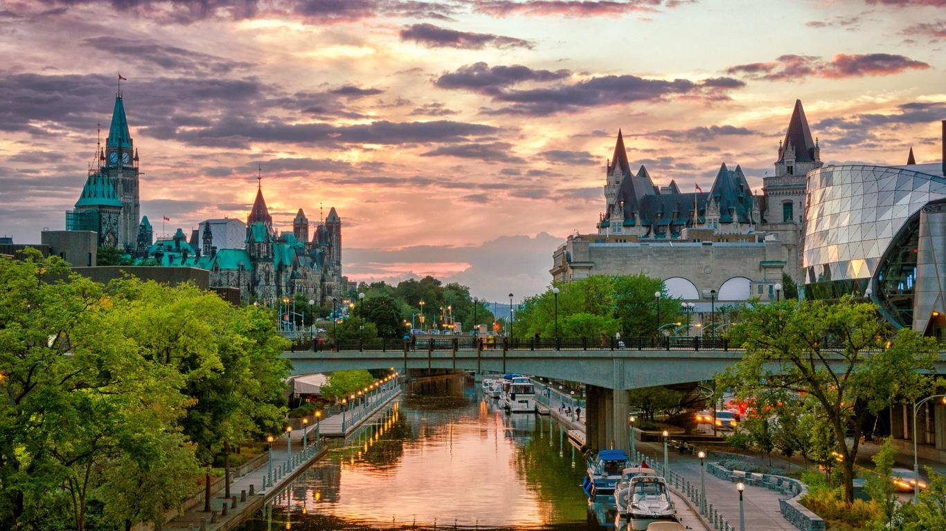
País: Su capital es Ottawa, sus idiomas oficiales son inglés y francés, hay aproximadamente 38.93 millones de habitantes (2022)-

Slide 4
Historia: Los europeos llegaron por primera vez a Canadá cuando los vikingos se asentaron en l´anse aux Meadows. El 1 de julio 1867 el acta constitucional proclamó oficialmente la confederación canadiense con cuatro provincias: Ontario,Quebeq, Nuevas escocia y Nuevo Brunswick.

Slide 5
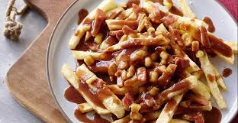

Sirope de arce: Esto es considerado patrimonio cultural canadiense. Su textura es muy parecida a la de la miel. Los locales lo suelen acompañar con tortitas, gofres, helados o frutas. Poutine:La versión original son papas fritas, queso en grano y salsa de carne o gravy.
Comida: Hay varios platillos típicos canadienses, entre ellos los más populares:

Slide 6
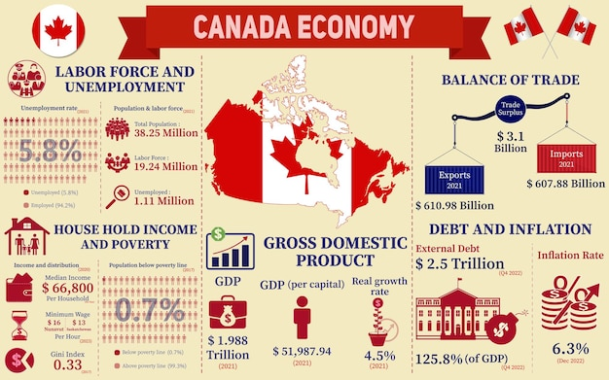
Economía El sector de servicios es el mas importante para la economía de Canadá porque representa el 68% del PIB de este país y emplea más del 79% de la población activa

Slide 7
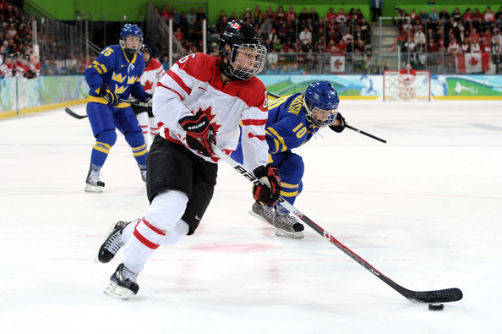
Deportes En Canadá practican varios deportes, pero las más populares son: Hockey sobre Hielo Futbol Canadiense Lacrosse Rugby

